Slide 1
Презентация на тему
Методы защиты информации и сведений

Slide 2
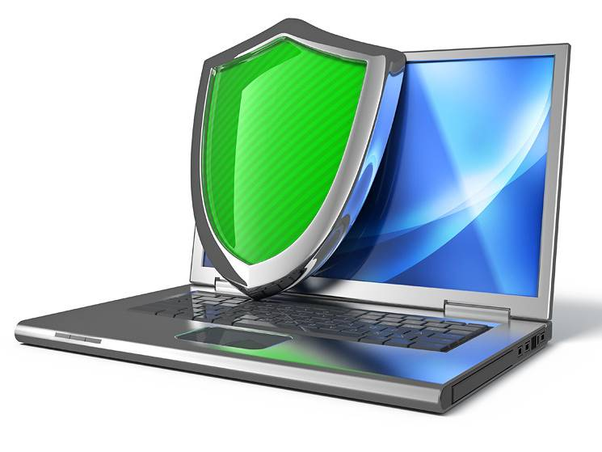
Информационная безопасность — это состояние защищённости информационной среды.
надежность работы компьютера,
сохранность ценных данных,
защиту информации от внесения
в нее изменений неуполномоченными лицами,
сохранение тайны переписки в
электронной связи.

Slide 3
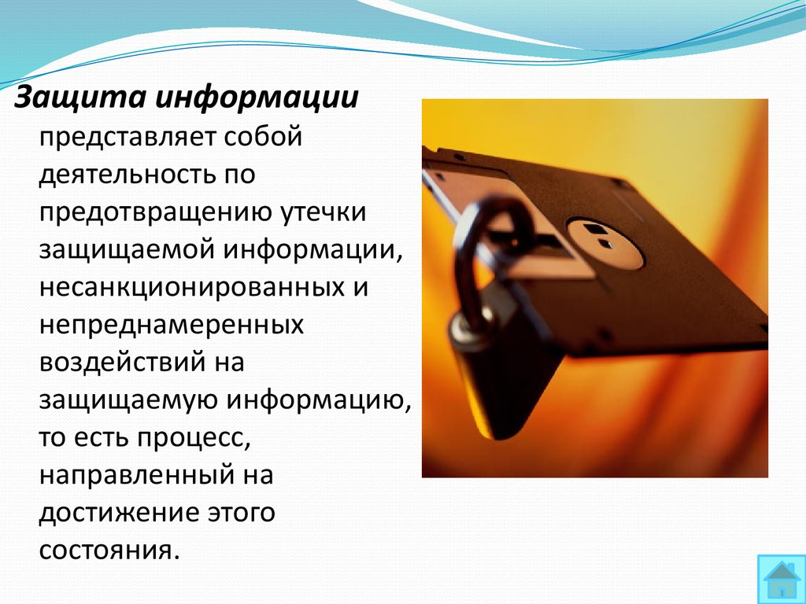

Slide 4

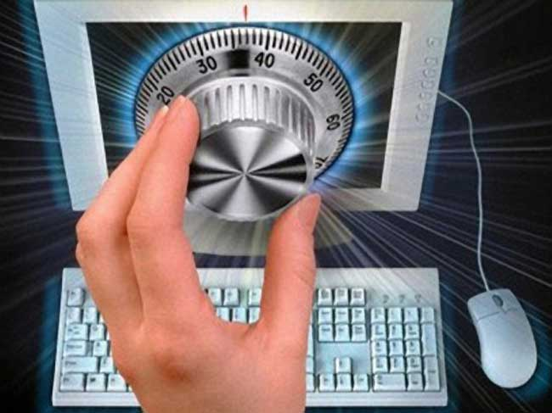
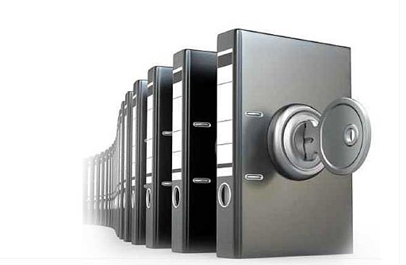
Безопасность включает в себя
Конфиденциальность
Доступность
Целостность

Slide 5
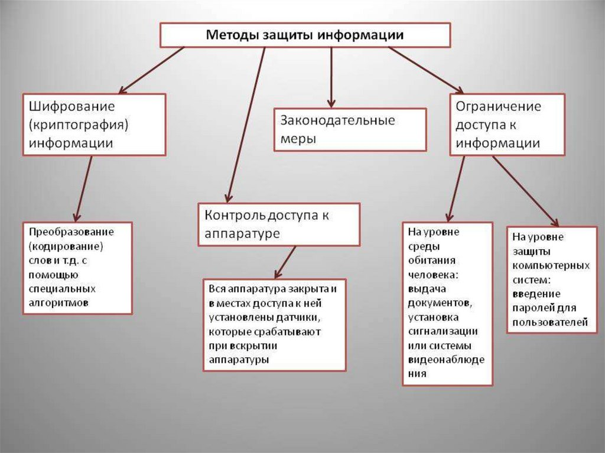

Slide 6
1.
Защита с использованием паролей

Slide 7
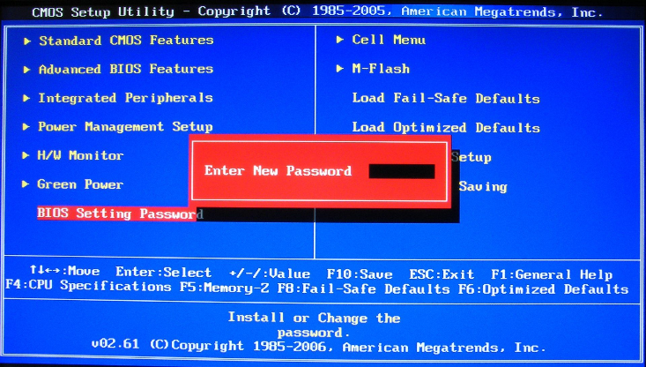
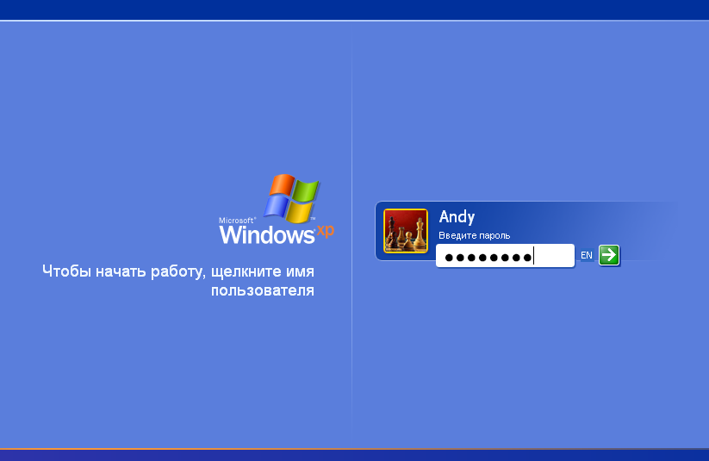
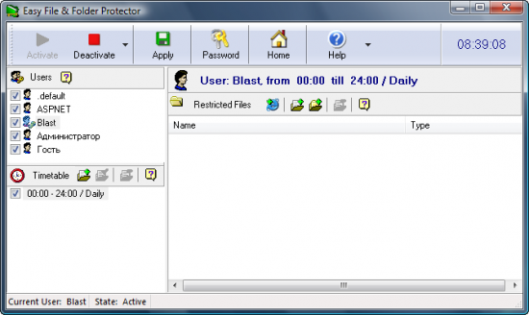
Для защиты от несанкционированного доступа к программам и данным, хранящимся на компьютере, используются пароли.
От несанкционированного доступа может быть защищены
BIOS,
операционная система,
каждый диск,
каждая папка,
каждый файл локального компьютера.

Slide 8
2.
Биометрические системы защиты

Slide 9
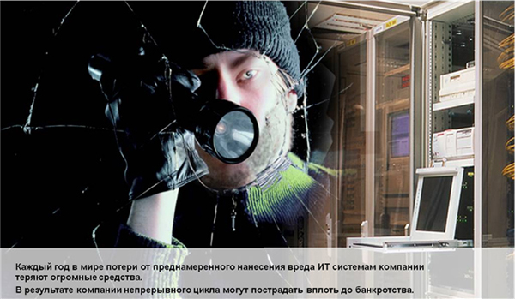
В настоящее время для защиты от несанкционированного доступа к информации все более часто используются биометрические системы идентификации.
Используемые в этих системах характеристики являются неотъемлемыми качествами личности человека и поэтому не могут быть утерянными и подделанными.
К биометрическим системам защиты информации относятся системы идентификации:
по отпечаткам пальцев;
по характеристикам речи;
по радужной оболочке глаза;
по изображению лица;
по геометрии ладони руки.

Slide 10
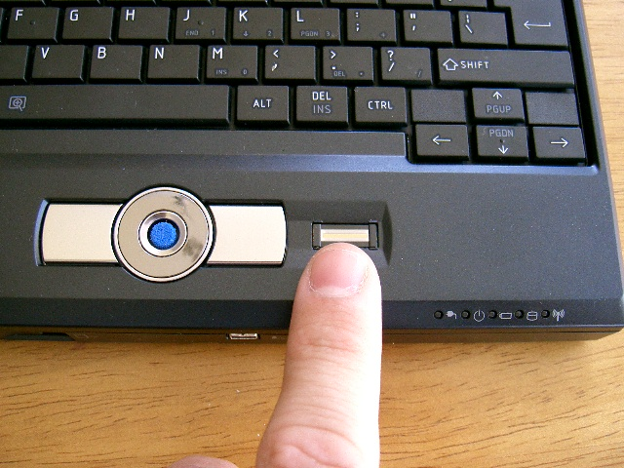
Идентификация по отпечаткам пальцев
Оптические сканеры считывания отпечатков пальцев устанавливаются на ноутбуки, мыши, клавиатуры, флэш-диски, а также применяются в виде отдельных внешних устройств и терминалов.
Если узор отпечатка пальца не совпадает с узором допущенного к информации пользователя, то доступ к информации невозможен.

Slide 11
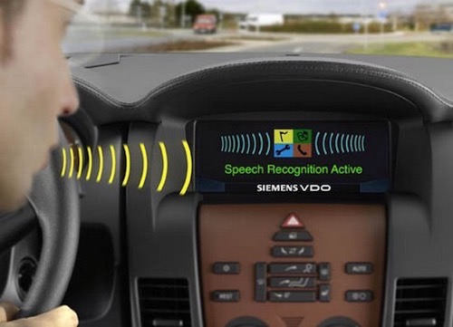
Идентификация по характеристикам речи
Идентификация человека по голосу — один из традиционных способов распознавания, интерес к этому методу связан и с прогнозами внедрения голосовых интерфейсов в операционные системы.
Голосовая идентификация бесконтактна и существуют системы ограничения доступа к информации на основании частотного анализа речи.

Slide 12
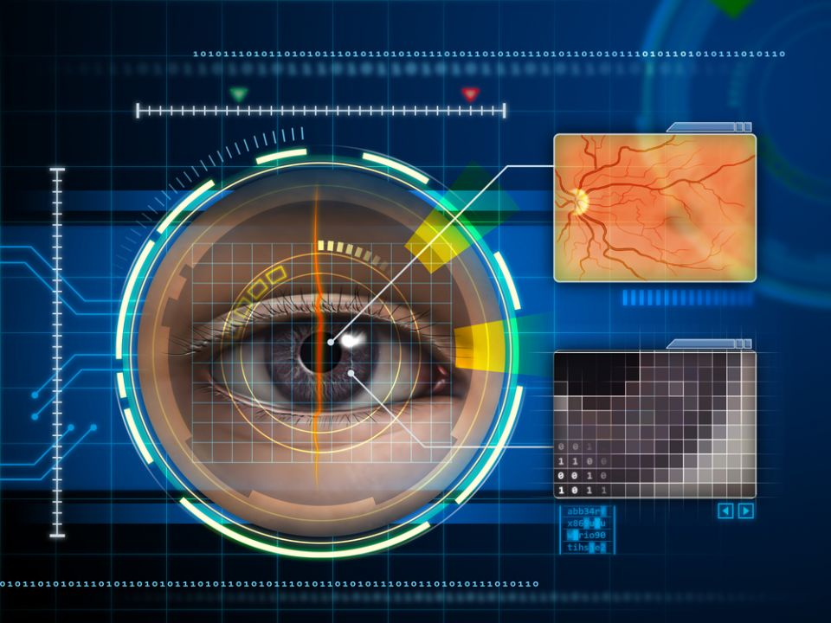
Идентификация по радужной оболочке глаза
Радужная оболочка глаза является уникальной для каждого человека биометрической характеристикой.
Изображение глаза выделяется из изображения лица и на него накладывается специальная маска штрих-кодов. Результатом является матрица, индивидуальная для каждого человека.
Для идентификации по радужной оболочке глаза применяются специальные сканеры, подключенные к компьютеру.

Slide 13
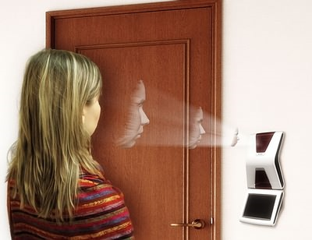
Идентификация по изображению лица
Для идентификации личности часто используются технологии распознавания по лицу. Распознавание человека происходит на расстоянии.
Идентификационные признаки учитывают форму лица, его цвет, а также цвет волос. К важным признакам можно отнести также координаты точек лица в местах, соответствующих смене контраста (брови, глаза, нос, уши, рот и овал).
В настоящее время начинается выдача
новых загранпаспортов, в микросхеме
которых хранится цифровая фотография
владельца.

Slide 14
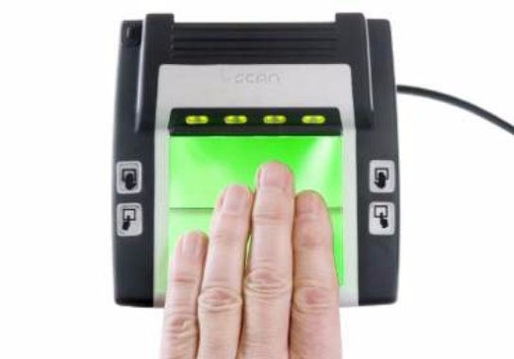
Идентификация по ладони руки
В биометрике в целях идентификации используется простая геометрия руки — размеры и форма, а также некоторые информационные знаки на тыльной стороне руки (образы на сгибах между фалангами пальцев, узоры расположения кровеносных сосудов).
Сканеры идентификации по ладони руки установлены в некоторых аэропортах, банках и на атомных электростанциях .

Slide 15
3.
Физическая защита данных

Slide 16
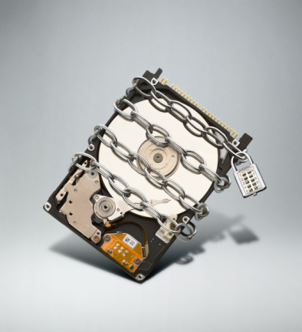
Несанкционированный доступ
Во всех цивилизованных странах на безопасности граждан стоят законы, но в вычислительной технике правоприменительная практика пока не развита, а законотворческий процесс не успевает за развитием технологий, и надежность работы компьютерных систем во многом опирается на меры самозащиты.

Slide 17
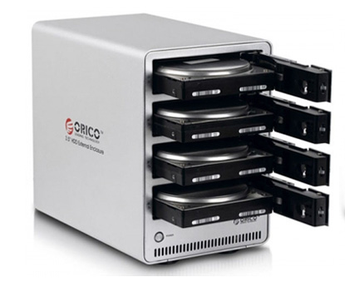
RAID - массив
Для обеспечения большей скорости чтения, записи и надежности хранения данных на жестких дисках используются RAID-массивы (Redundant Arrays of Independent Disks - избыточный массив независимых дисков). Несколько жестких дисков подключаются к RAID -контроллеру, который рассматривает их как единый логический носитель информации.

Slide 18
Способы реализации RAID-массива
Аппаратный
Программный
Аппаратный дисковый массив состоит из нескольких жестких дисков, управляемых при помощи специальной платы контроллера RAID-массива.
Программный RAID-массив реализуется при помощи специального драйвера. В программный массив организуются дисковые разделы, которые могут занимать как весь диск, таки его часть. Программные RAID-массивы, как правило, менее надежны, чем аппаратные, но обеспечивают более высокую скорость работы с данными.
Расплата за надежность —
фактическое сокращение дискового пространства вдвое.

Slide 19

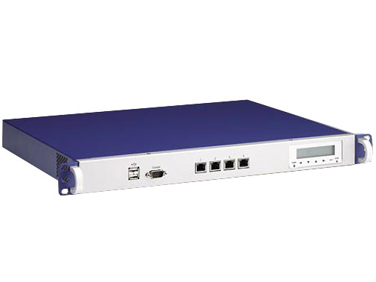
Межсетевой экран (брандмауэр)
это программное или аппаратное обеспечение, которое обеспечивает проверку всех web-страниц, поступающих на компьютер. Каждая web-страница перехватывается и анализируется межсетевым экраном на присутствие вредоносного кода.
Распознавание вредоносных программ происходит на основании баз и с помощью эвристического алгоритма.
Эвристический алгоритм позволяет обнару­живать новые вирусы, еще не описанные в базах.

Slide 20
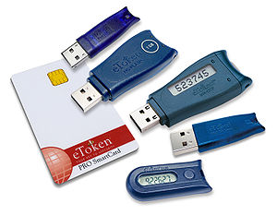
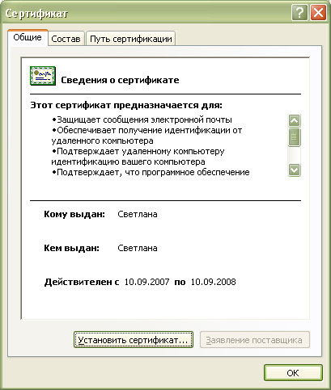
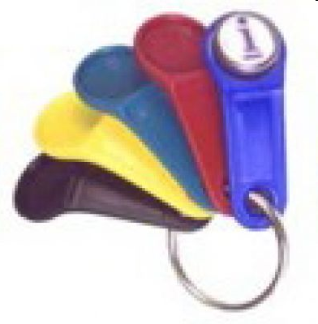
Электронная цифровая подпись
Средство контроля подлинности информации в электронном виде, обеспечения целостности электронных данных, подтверждения их авторства и актуальности.

Slide 21

Антивирусные программы

Slide 22

Информация сегодня стоит дорого и её необходимо охранять. Массовое применение персональных компьютеров, к сожалению, оказалось связанным с появлением самовоспроизводя-щихся программ-вирусов, препятствующих нормальной работе компьютера, разрушающих файловую структуру дисков и наносящих ущерб хранимой в компьютере информации.

Slide 23


